Slide 5
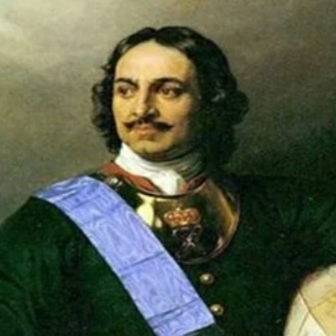

Slide 17
«Картошечка»

Slide 19
Эстафета «Выкопай картошку»

Slide 24
Эстафета «Убери урожай»

